Slide 1
Красная книга России
Дернова Полина «4 А»

Slide 2
Кобылка голубокрылая
Краткое описание внешнего вида: Буровато-серая, с коренастым телом кобылка. Длина тела самца 15-21 мм, самки 22-28 мм. Надкрылья с расплывчатыми темными перевязями. Крылья у основания ярко-голубые, с бесцветной вершиной и характерным черным рисунком - полосой вдоль наружного края крыла с отходящим из ее верхней части радиальным лучом. Задние голени голубоватые, покрыты шипами, основания шипов более светлые. Личинки могут имитировать окраску почвы, на которой они выросли, приобретая черный, красноватый или серый оттенок. Распространение: Степи и лесостепи Евразии, Кавказ, Западная Сибирь, Казахстан, Передняя и Средняя Азия, Китай.

Slide 3
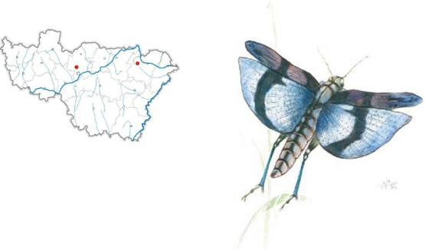
Кобылка голубокрылая

Slide 4
Рысь
Предпочитает густые старовозрастные леса с большим количеством валежника. Охотничьи участки (20–250 км²) более или менее постоянны, однако при недостатке корма вид способен совершать длительные и протяженные миграции. Основу питания составляет заяц–беляк, в меньшей степени – косули, молодь кабанов, тетеревиные птицы, грызуны.

Slide 5
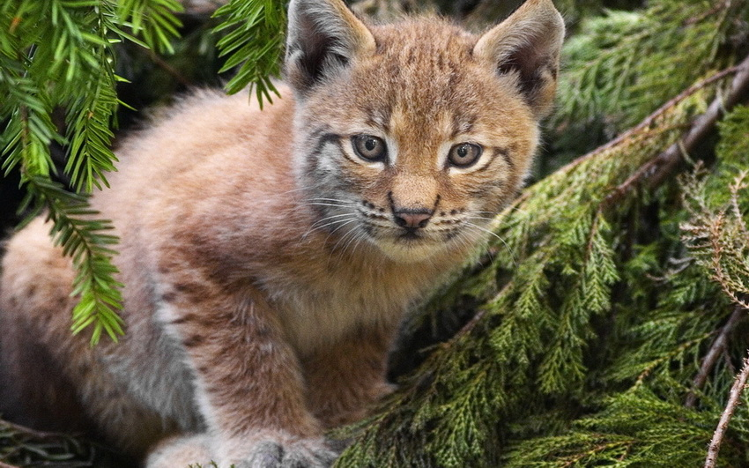
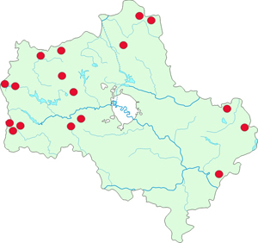
Рысь

Slide 6
Амурский тигр
Шерсть у зверя густая и грубая в летний период. На спине она достигает в длину 15-17 мм, 25-35 мм на животе и 14-16 мм на хвосте. Зимой мех становится более длинным, мягким и шелковистым. На спине его длина составляет 40-50 мм, на груди 60-100 мм, а на животе 65-105 мм. Усы хищника достигают в длину 90-115 мм. В нижней части туловища имеется толстый слой подкожного жира. Всё это предохраняет большую полосатую кошку от суровых холодов. Цвет шерсти зимой менее яркий и рыжий, нежели летом. Общий рыжий фон пересекают чёрные полосы. Живот и грудь белого цвета.

Slide 7
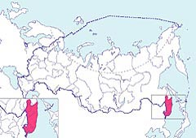
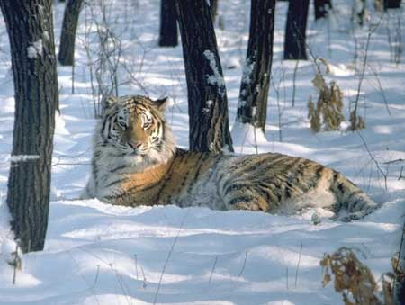
Амурский тигр

Slide 8
Беломордый дельфин
Окрас. Брюхо белое, спина черная, бока темные (редко с серыми пятнами). Клюв, жировая подушка спереди и края верхних губ обычно также белые. Темная окраска на боках спускается до основания грудных плавников или немного ниже. Между основанием грудного плавника и углом рта иногда заметна темная полоска, выше которой (позади глаза) расположено небольшое светлое вытянутое пятно. Грудные плавники сверху темные, снизу чуть светлее; окраска спинного плавника с обеих сторон и спины одинаковая, а хвостовые лопасти сверху темные, снизу сероватые.
Зубы у беломордых дельфинов толщиной 6—7 мм, 22—28 пар вверху и столько же внизу. Кондилобазальная длина черепа взрослых 422—460 мм. Рострум сравнительно широкий и чуть короче половины кондилобазальной длины черепа (46,2 — 49,8%).

Slide 9
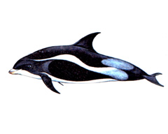
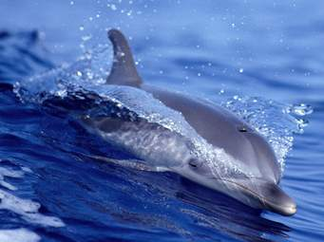
Беломордый дельфин

Slide 10
Снежный барс
Относительно крупная кошка. По общему виду напоминает леопарда, но меньше его, более приземист, с длинным хвостом и отличается очень длинной шерстью с неясным рисунком в виде крупных тёмных пятен и розеток. Туловище сильно вытянутое и приземистое, слегка приподнятое в области крестца. Длина тела с головой 103—130 см, длина самого хвоста 90—105 см. Высота в плечах около 60 см. Самцы несколько крупнее самок. Масса тела самцов достигает 45—55 кг, самок — 22—40 кг. Длина задней стопы 22—26 см.
Общий цвет основного фона зимнего меха очень светлый, сероватый, почти белый, с дымчатым налётом, более заметным по спине и по верху боков, при этом может быть развит лёгкий светлый желтоватый оттенок. Такая окраска прекрасно маскирует зверя в естественной среде его обитания — среди тёмных скал, камней, белого снега и льда.

Slide 11
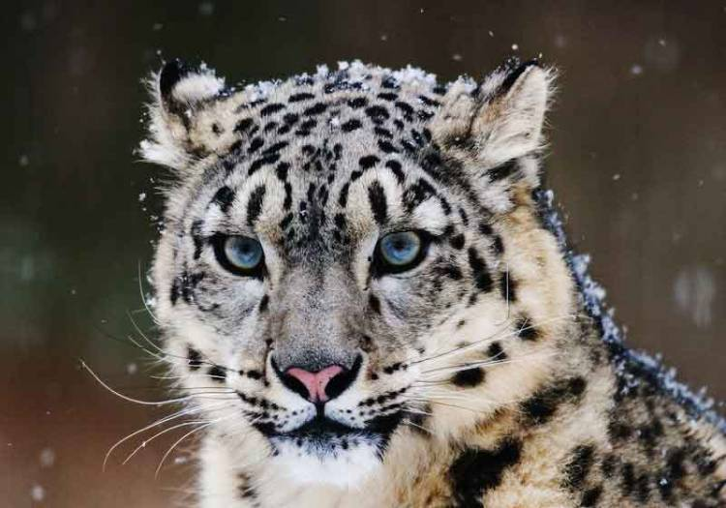
Снежный барс

Slide 12
Сахалинская кабарга
К сожалению, этот вид животного на сегодняшний день мало изучен и численность сокращается с каждым днем, поэтому информации о нем довольно мало. Обитают они в районе от Восточных Гималаев и Тибета до Восточной Сибири, Кореи и Сахалина, размещаясь на крутых склонах гор, поросших хвойным лесом.
Живут Кабарги поодиночке, никогда не собираются в стаи, предпочитают темные горные хребты. На первый взгляд может показаться, что это милые хрупкие животные, но если подойти поближе, то можно отчетливо рассмотреть два торчащих клыка внушительных размеров. Питание кабарги необычно – в ее рационе преобладают эпифитные и наземные лишайники.

Slide 13
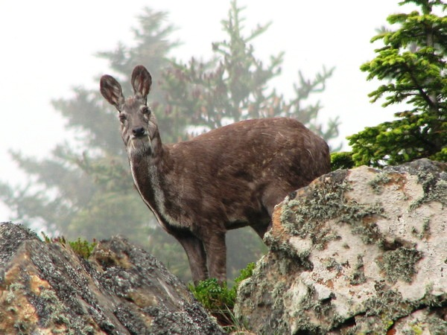
Сахалинская кабарга

Slide 14
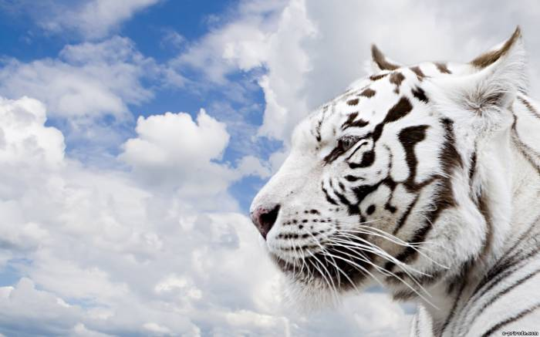
Спасибо за внимание !!!

